Slide 1
Curso Técnico de
Análise de Pontos de Função
Módulo Básico
CPM 4.3.1
v20110317

Slide 2

Apresentação
Instrutor
Participantes
  Nome
  Atividades Atuais / Aplicativo
  Experiência com APF
Material Didático

Slide 3

Objetivo
Capacitar os participantes na contagem de Pontos de Função segundo as regras do International Function Point Users Group – IFPUG – versão 4.3.1

Slide 4

Agenda
Introdução
Visão Geral da Análise de Pontos de Função
Funções de Dados
Funções de Transação
Calcular Tamanho Funcional
Fórmulas
Projetos de Melhoria

Slide 5
Introdução

Slide 6
Tamanho Funcional
Definido pela ISO/IEC 14143:1 como “tamanho do software obtido pela quantificação dos Requisitos Funcionais do Usuário”.
Usuário – é qualquer pessoa ou coisa que se comunica ou interage com o software a qualquer momento.

Slide 7
Requisitos Funcionais
Requisitos Funcionais do Usuário – são um subconjunto dos Requisitos do Usuário que descrevem o que o software deve fazer, em termos de tarefas e serviços.
  Transferência de dados (por exemplo, entrar com os dados de cliente, enviar sinais de controle)
  Transformação de dados (por exemplo, calcular a taxa de juros bancários, calcular a temperatura média)
  Armazenamento de dados (por exemplo, armazenar dados de cliente, registrar a mudança de temperatura ao longo do tempo)
  Recuperação de dados (por exemplo, listar empregados ativos, recuperar a posição da aeronave)

Slide 8
Requisitos Não Funcionais
A ISO/IEC 14.143:1 não define os Requisitos Não Funcionais do Usuário, mas apresenta nota com alguns exemplos:
  Restrições de Qualidade (por exemplo, usabilidade, confiabilidade, eficiência, portabilidade)
  Restrições Organizacionais (por exemplo, locais de operação, hardware alvo e aderência a padrões)
  Restrições Ambientais (por exemplo, interoperabilidade, segurança, privacidade e sigilo)
  Restrições de Implementação (por exemplo, linguagem de desenvolvimento, cronograma de entrega).

Slide 9

Visão do Usuário
A visão do usuário são os Requisitos Funcionais conforme percebidos pelo usuário.
Representa uma descrição formal das necessidades do negócio apresentadas na linguagem do usuário.
A visão do usuário:
  É uma descrição das funções de negócio;
  Pode ser feita por declaração verbal pelo usuário;
  É aprovada pelo usuário;
  Pode ser usada para contar pontos de função;
  Pode variar na forma física (catálogo de transações, propostas, documentos de requisitos, especificações detalhadas, manual do usuário etc.).

Slide 10
Requisitos do Usuário
APF
Funcionalidades
Qualidade
Requisitos do usuário
Software
Organizacional
Ambiente
Implementação

Slide 11

Análise de Pontos de Função (APF)
A Análise de Pontos de Função é um método padrão para medir o desenvolvimento de software do ponto de vista do usuário.

Slide 12

Objetivos da APF
Medir software em pontos de função, através da quantificação das funcionalidades providas para o usuário, com base no projeto lógico.
Medir a funcionalidade que o usuário solicita e recebe.
Medir o desenvolvimento e manutenção de software, independentemente da tecnologia usada para a implementação.

Slide 13
Benefícios da Utilização da APF
Determinar o tamanho de um pacote de software adquirido.
Determinar os benefícios da aquisição de um pacote, através da contagem das funções que atendam os requisitos do usuário.
Dar suporte a análises de qualidade e produtividade.
Um meio para estimar custo e recursos requeridos para o desenvolvimento e manutenção do software.
Fator de normalização na comparação de softwares.

Slide 14
Estimar ou Medir?
O tamanho funcional em pontos de função pode ser:
  Estimado – quando não existirem informações suficientes para a medição;
  Medido – quando existirem informações suficientes para a medição.

Slide 15

Estimativa e Medição
nas Fases do Ciclo de Vida
Fases do Ciclo de Vida | Estimativa | Medição
Proposta: usuários identificam as necessidades | Sim | Não
Requisitos: desenvolvedores e usuários revisam e aprovam as necessidades | Sim | Sim
Projeto: desenvolvedores podem incluir elementos para implementação que não são usados para análise de Pontos Função | Sim | Sim
Construção | Sim | Sim
Entrega | Sim | Sim
Manutenção | Sim | Sim

Slide 16
Como Estimar ou Medir nas
Fases do Ciclo de Vida
Formas de contagem
criadas pela NESMA¹
Material Disponível para
Estimativa de Tamanho
Tipo de Contagem
Modelo Preliminar de Dados
Contagem Indicativa
Modelo e Funções Básicas
Contagem Estimada
Projeto Detalhado/Protótipo
Contagem Detalhada
Forma de contagem
padronizada pelo IFPUG
¹ NESMA - Netherlands Software Metrics Users Association (Holanda)

Slide 17
Visão Geral da Análise de Pontos de Função

Slide 18
Procedimento de Contagem
Medir
Funções de
Dados
Determinar
escopo da
contagem e
fronteiras
Reunir
documentação
disponível
Calcular
Tamanho
Funcional
Documentar
e
Relatar
Medir
Funções de
Transação

Slide 19
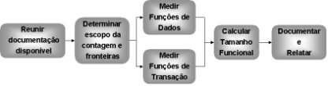
Reunir Documentação Disponível
A documentação deve descrever a funcionalidade entregue pelo software ou a funcionalidade que é impactada pelo projeto de software que está sendo medido.
A documentação sustenta a medição funcional de tamanho.

Slide 20
Documentação para Apoiar a
Estimativa ou Medição
Podem ser usados em uma estimativa ou medição:
  Documentos de requisitos;
  Diagramas de entidade-relacionamento;
  Modelos de objetos;
  Modelos de dados;
  Layouts de arquivos e tabelas, com os atributos requeridos pelo usuário identificados;
  Exemplos de relatórios, telas e outras interfaces;
  Demonstrações da operação da aplicação;

Slide 21
Outros Insumos para Apoiar a
Estimativa ou Medição
Podem ser considerados também:
  Um ou mais usuários da aplicação;
  Um ou mais especialistas na aplicação;
  Manual de usuário, material de treinamento e help da aplicação;
  Acordos de interface com outros sistemas, descrevendo o protocolo de envio/recebimento de arquivos e transações;
  Documentação de projeto do sistema;
  Especificação funcional;
  Casos de uso.

Slide 22
Determinar Escopo da Contagem,
Fronteiras e Requisitos Funcionais
Estabelecer o
Propósito da
Contagem
Determinar
o Tipo de
Contagem
Determinar
Escopo da
Contagem
Determinar
a
Fronteira

Slide 23
Propósito da Contagem
Uma contagem de pontos de função é conduzida para prover uma resposta a uma necessidade do negócio.
A identificação do propósito da contagem possibilita:
  Identificar o Tipo de Contagem;
  Determinar o Escopo da Contagem;
  Influencia o posicionamento da Fronteira entre o software sob análise e o software vizinho.

Slide 24
Propósito da Contagem
Exemplos
Fornecer o tamanho funcional de um projeto como uma entrada para estimar o esforço de desenvolvimento da primeira versão de uma aplicação
Fornecer o tamanho funcional da base instalada das aplicações para determinar custos de sustentação por ponto de função
Fornecer o tamanho funcional de dois pacotes de software para permitir a comparação das funcionalidades de cada um

Slide 25
Tipo de Contagem
Projeto de Desenvolvimento
Projeto de Melhoria
Aplicação

Slide 26
Diagrama dos Tipos de Contagens
Projeto de Desenvolvimento
Contagem
Inicial
Contagem
Final
Projeto
Concluído
Primeira Instalação
Contagem
da
Aplicação
Projeto de Melhoria
Contagem
Inicial
Contagem
Final
Projeto
Concluído
Atualização

Slide 27


Escopo da Contagem e
a Fronteira
O Escopo define o conjunto de requisitos funcionais do usuário que serão incluídos na contagem.
A Fronteira indica o limite entre o software que está sendo medido e o usuário.

Slide 28
Fronteira
Diagrama Exemplo
Usuário
Moeda
Recursos
Humanos
(projeto sendo
Contado)
Taxas
(Alíquotas)

Slide 29


Exercícios de Fixação
Apostila de exercícios
  Questões Fechadas
    Propósito da Contagem
    Tipos de Contagem
    Escopo
    Fronteira

Slide 30

Medir Funções de Dados
Funções de Dados representam a funcionalidade fornecida ao usuário para satisfazer requisitos de dados internos e externos.
Tipos de função de dados
  ALI – Arquivo Lógico Interno
  AIE – Arquivo de Interface Externa

Slide 31

Medir Funções de Transação
Funções de Transação representam a funcionalidade fornecida ao usuário para processar os dados de uma aplicação.
Tipos de funções de transação
  EE – Entrada Externa
  CE – Consulta Externa
  SE – Saída Externa

Slide 32

Calcular Tamanho Funcional
O tamanho funcional é obtido através do somatório dos pontos de função de cada tipo de funcionalidade.
Representa o tamanho do software medido.
Notes:
UFPC – Unadjusted Function Point Count

Slide 33
Documentar e Relatar
Sempre deve ser documentado o seguinte:
  Propósito e o tipo da contagem;
  Escopo da contagem e a fronteira;
  Data da contagem;
  Lista de todas as funções de dados e de transação, incluindo o respectivo tipo e complexidade, bem como o número de pontos de função atribuído a cada uma;
  Resultado da contagem;
  Quaisquer suposições feitas e questões resolvidas.
Notes:
UFPC – Unadjusted Function Point Count

Slide 34
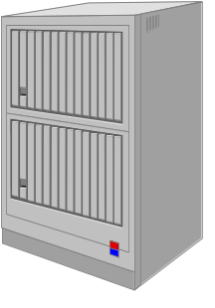
APF em um Diagrama
Aplicativo
Arquivo de
Interface Externa
Entrada Externa
Arquivo
Lógico
Interno
Entrada Externa
Saída Externa
Saída Externa
Consulta Externa
Consulta Externa
Outro
Aplicativo

Slide 35

Funções de Dados

Slide 36
Funções de Dados
Categoria de Entidades de Dados
Conceitos de Entidade-Relacionamento
Definição de Termos Utilizados
Arquivo Lógico Interno (ALI)
Arquivo de Interface Externa (AIE)
Complexidade Funcional
  Registro Lógico Referenciado (RLR)
  Dados Elementares Referenciados (DER)
Contribuição

Slide 37
Categoria de Entidades de Dados
Dados do Negócio (Business Data)
  Dados principais das transações do negócio, armazenadas com o objetivo de satisfazer as regras do negócio.
  Exemplos:
    Dados de nota fiscal;
    Dados de cliente;
    Dados de pedidos; e
    Dados de fornecedor.

Slide 38
Categoria de Entidades de Dados
Dados de Referência (Reference Data)
  Dados armazenados com o objetivo de suportar as regras do negócio, complementando os dados principais das transações de negócio.
  Exemplos:
    Taxas de desconto;
    Impostos e suas alíquotas;
    Parâmetros de folha de pagamento; e
    Tabela de juros progressivos.

Slide 39
Categoria de Entidades de Dados
Dados de Código (Code Data)
  Nem sempre especificados diretamente pelo usuário. Às vezes chamados de “lista de códigos” ou “dados de tradução”. Em outros casos são identificados pelo desenvolvedor em resposta a um ou mais requisitos não funcionais do usuário.
  Exemplos:
    Tabelas de código e descrição ;
    Arquivos com uma única ocorrência que raramente é alterada; e
    Lista de valores válidos.

Slide 40
Conceitos de Entidade
Relacionamento
Entidade (ou Tipo de Entidade)
  A palavra entidade significa qualquer coisa sobre a qual armazenamos informação (por exemplo, um cliente, fornecedor, empregado, ferramenta mecânica, assento de companhia aérea, pessoa, local).
  Para cada entidade certos atributos são armazenados.
  Pode ter uma instância (uma ocorrência).
  É frequentemente representada graficamente em um modelo de dados por um retângulo, com o nome escrito dentro do mesmo.

Slide 41
Conceitos de Entidade
Relacionamento
Entidade Associativa
  Entidade que contém atributos que descrevem em mais detalhe um relacionamento de muitos para muitos entre dois outros tipos de entidades.
Entidade Atributiva
  Entidade que descreve em mais detalhe uma ou mais características de um outro tipo de entidade.
Entidade Subtipo
  Uma subdivisão de tipo de entidade. Um subtipo herda todos os atributos e relacionamentos de seu tipo de entidade pai e pode ter atributos e relacionamentos adicionais próprios.

Slide 42
Definição para Termos Utilizados
Informações de Controle
  São dados que influenciam um processo elementar
  Especificam “o que”, “quando” ou “como” os dados serão processados
Reconhecido pelo Usuário
  Requisitos definidos para processos e/ou grupos de dados que foram acordados e entendidos pelos usuários e pelos desenvolvedores
Mantido
  Habilidade de incluir, modificar ou excluir dados a partir de um processo elementar
Processo Elementar
  Menor unidade de atividade que tem significado para usuário, representa uma transação completa, é auto-contido, deixa o negócio da aplicação em um estado consistente.

Slide 43
Procedimentos para Contagem de
Funções de Dados
Identificar as
Funções de
Dados
Classificar
cada função
ALI ou AIE
Determinar
Complexidade
Funcional
Determinar
Contribuição
(PF)

Slide 44
Identificar e Classificar as
Funções de Dados
Identificar os dados ou informações de controle logicamente relacionados, reconhecidos pelo usuário, que fazem parte do escopo da contagem.
Excluir as entidades não mantidas por qualquer aplicação e as entidades do tipo Dados de Código
Agrupar entidades dependentes.
Excluir entidades associativas compostas apenas por chaves ou cujos atributos adicionais não são reconhecidos pelo usuário.

Slide 45
Arquivo Lógico Interno (ALI)
Grupo de dados ou informações de controle logicamente relacionados, reconhecido pelo usuário, mantido dentro da fronteira da aplicação medida.
Intenção Primária - armazenar os dados mantidos através de um ou mais processos elementares da aplicação que está sendo medida.

Slide 46
Arquivo de Interface Externa (AIE)
Grupo de dados ou informações de controle logicamente relacionados, reconhecido pelo usuário, referenciado pela aplicação medida, porém mantido dentro da fronteira de outra aplicação.
Intenção Primária - armazenar os dados apenas referenciados por um ou mais processos elementares da aplicação que está sendo contada.

Slide 47
Não Considerar Função de Dados
(ALI ou AIE)
Arquivos temporários ou de trabalho (não guarda os dados);
Cópias do mesmo arquivo classificadas em ordem diferente;
Arquivos criados em função da tecnologia empregada
  Exemplos: JCL, índices de banco de dados, scripts.
Arquivos de backup/restore;
Entidades do tipo Dados de Código.

Slide 48
Exemplo de Função de Dados
Cliente
AIE
1.1
1.1
1.1
Incluir
Pedido
Incluir
Pedido
Incluir
Pedido
ALI
1.2
1.2
1.2
Pedido
Pedido
Listar
Pedidos
Pedido
Listar
Pedidos
Listar
Pedidos
1.3
Dados de
Pedidos
1.3
1.3
Dados de
Pedidos
Dados de
Pedidos
Usuário
Ver
Detalhes do
Pedido
Ver
Detalhes do
Pedido
Ver
Detalhes do
Pedido

Slide 49
Caso Prático Sistema de
Recursos Humanos
Identificar e Classificar Funções de Dados

Slide 50
Determinar a Complexidade da
Função de Dados
Dado Elementar Referenciado (DER)
  É um atributo único, não repetido, reconhecido pelo usuário.
  É mantido ou referenciado pelos processos elementares da aplicação que está sendo contada.
  Pode ser composto de mais de um “campo”
    Exemplo: Nome ou Nome e Sobrenome, dependendo da visão do usuário.
  Conte um DER para cada atributo requerido pelo usuário para estabelecer uma relação entre funções de dados distintas (chave estrangeira).

Slide 51
Determinar a Complexidade da
Função de Dados
Registro Lógico Referenciado (RLR)
  É um subgrupo de elementos de dados reconhecido pelo usuário em um ALI ou AIE.
Opcionais ou obrigatórios
  Opcional – o usuário pode utilizar um ou nenhum dos subgrupos durante um processo elementar que adiciona um registro ao arquivo.
  Obrigatório – o usuário deve utilizar ao menos um subgrupo.
Conte um RLR para cada subgrupo, opcional ou obrigatório, em um ALI ou AIE.
Se não houver subgrupos, conte 1 RLR.

Slide 52
Complexidade e Contribuição das Funções de Dados
A combinação da quantidade de RLR e DER irá determinar a complexidade da função |  | DER
 |  | 1 – 19 | 20 – 50 | > 50
RLR | 1 | Baixa | Baixa | Média
 | 2 – 5 | Baixa | Média | Alta
 | > 5 | Média | Alta | Alta
Complexidade | ALI | AIE
Baixa | 7 | 5
Média | 10 | 7
Alta | 15 | 10

Slide 53
Caso Prático Sistema de
Recursos Humanos
Determinar a Complexidade Funcional das Funções de Dados

Slide 54
Funções de Transação

Slide 55
Funções de Transação
Procedimentos para Contagem
Processo Elementar
Classificação das Funções de Transação
  Entrada Externa (EE)
  Saída Externa (SE)
  Consulta Externa (CE)
Funções de Conversão
Lógica de Processamento
Complexidade Funcional
  Arquivo Lógico Referenciado (ALR)
  Dado Elementar Referenciado (DER)
Contribuição
Interface Gráfica de Usuário

Slide 56
Procedimentos para Contagem de
Funções de Transação
Identificar
Cada Processo
Elementar (PE)
Determinar
o Processo
Elementar
Único
Determinar
Complexidade
e Contribuição
(PF)
Classificar
Cada Função
(EE, SE, CE)

Slide 57
Processo Elementar
Menor unidade de atividade que tem significado para o usuário;
Constitui uma transação completa;
É auto-suficiente;
Deixa o negócio da aplicação sendo contada em um estado consistente.

Slide 58
Processo Elementar Único
Teste de Unicidade
Quando comparado a um Processo Elementar já identificado, conte dois PEs como o mesmo processo se eles:
  Requerem o mesmo conjunto de DERs e
  Requerem o mesmo conjunto de ALRs e
  Requerem o mesmo conjunto de lógicas de processamento para completar o processo elementar

Slide 59
Processo Elementar Único
Notas Importantes - 1
Um processo pode ter pequena variação de DERs ou ALRs assim como múltiplas alternativas, variações ou ocorrências de lógicas de processamento
Quando se determina que dois PEs contém diferentes DERs, ALRs ou Processamento Lógico, eles são identificados como PEs separados se forem especificados como requisitos funcionais distintos pelo usuário

Slide 60
Processo Elementar Único
Notas Importantes - 2
O teste de unicidade deve ser utilizado para comparar dois PEs que já tenham sido identificados e não como justificativa para dividir um único PE em dois PEs como resultado de variações.

Slide 61
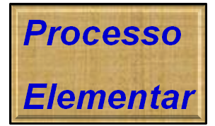
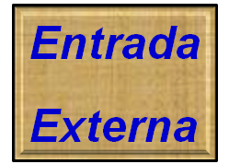
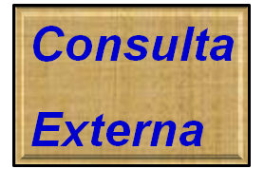
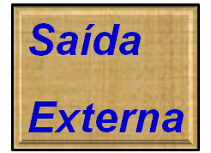
Classificação das Funções de Transação
I n t e n ç ã o P r i m á r i a
L ó g i c a d e P r o c e s s a m e n t o

Slide 62
Entrada Externa (EE)
Processo elementar que processa dados ou informações de controle recebidos de fora da fronteira da aplicação
A intenção primária (ou principal) de uma Entrada Externa é manter um ou mais arquivos lógicos internos e/ou alterar o comportamento do sistema.

Slide 63
Entrada Externa (EE)
Exemplos
Telas de inclusão, alteração ou exclusão de dados de clientes;
Processo batch que inclui os pedidos de venda armazenados no coletor num arquivo de Pedidos;
Ligar/desligar o auto-salvamento de um arquivo no Word (mudança do comportamento).

Slide 64
NÃO é Entrada Externa (EE)
Exemplos
Telas de inclusão, alteração ou exclusão para manter Dados de Código (code data);
Entrada de parâmetros para realização de uma consulta (faz parte da consulta);
Processos batch que atualizam arquivos sem que nenhum dado tenha sido recebido de fora da fronteira da aplicação (crédito de rendimento de Poupança, por exemplo).

Slide 65
Saída Externa (SE)
Processo elementar cuja intenção primária é apresentar informações ao usuário, enviando dados ou informações de controle para fora da fronteira da aplicação.
Deve realizar, no mínimo, uma das seguintes lógicas de processamento:
  Efetuar cálculos ou resolver fórmulas matemáticas;
  Criar dados derivados;
  Manter um Arquivo Lógico Interno (ALI);
  Alterar o comportamento do sistema.

Slide 66
Saída Externa (SE)
Exemplos
Relatórios com totalização ou cálculo de um dos dados apresentados;
Telas de login com contagem de número de tentativas inválidas;
Arquivos gerados e enviados para fora da fronteira da aplicação, contendo cálculos ou gerando controles para indicar que o arquivo já foi gerado;
Calculadora do Windows.

Slide 67
NÃO é Saída Externa (SE)
Exemplos
Relatórios que diferem apenas nos valores apresentados, por exemplo, para vários departamentos;
Mensagens enviadas pela aplicação para avisar ao usuário que um processo está em execução ou que um erro foi encontrado.

Slide 68
Consulta Externa (CE)
Processo elementar cuja intenção primária é apresentar informações ao usuário, enviando dados ou informações de controle para fora da fronteira da aplicação, por meio da simples recuperação das informações em um ALI ou AIE da aplicação medida.

Slide 69
Consulta Externa (CE)
Não pode realizar nenhuma das seguintes lógicas de processamento:
  Efetuar cálculos ou resolver fórmulas matemáticas;
  Criar dados derivados;
  Manter um Arquivo Lógico Interno (ALI);
  Alterar o comportamento do sistema.

Slide 70
Consulta Externa (CE)
Exemplos
Consulta dos lançamentos de um determinado período em uma conta corrente;
Lista de agências consultada na Internet;
Listas drop-down onde houver dados recuperados de um ALI ou AIE;
Consultas para visualização dos dados antes de uma alteração ou exclusão (consulta implícita), quando puder ser utilizada separadamente.

Slide 71
NÃO é Consulta Externa (CE)
Exemplos
Listas drop-down que não recuperam dados em arquivos lógicos;
Menus estáticos de aplicação, pois não recuperam dados em arquivos lógicos;
Mensagens de erro ou de confirmação;
Consultas a dados de entidades do tipo Dados de Código (code data).

Slide 72
Funções de Conversão
Funções de transação ou de dados, fornecidas para converter dados e/ou prover outros requisitos de conversão especificados pelo usuário.
Fazem parte do escopo da contagem de projetos de desenvolvimento e melhoria, são excluídas na contagem de aplicação.

Slide 73
Funções de Conversão
Os processos elementares de conversão de dados devem abranger qualquer relatório necessário para garantir a integridade dos dados convertidos.
O arquivo lógico de onde serão extraídos os dados para a conversão dos mesmos em novo formato são considerados como DER cruzando a fronteira da aplicação.

Slide 74
NÃO é Função de Conversão
Popular um determinado dado com valores default, sem a referência a qualquer outro arquivo lógico (ALI ou AIE).

Slide 75
Função de Transação
Lógica de Processamento
Formas de Lógica de Processamento |  | Tipo de Função
 |  | EE | SE | CE
1 | Validações são efetuadas | P | P | P
2 | Fórmulas matemáticas e cálculos são efetuados | P | D* | N
3 | Valores equivalentes são convertidos | P | P | P
4 | Dados são filtrados e selecionados por critérios específicos para comparar vários grupos de dados | P | P | P
5 | Condições são analisadas para determinar quais se aplicam | P | P | P
6 | Pelo menos um ALI é atualizado | D* | D* | N
7 | Pelo menos um ALI ou AIE é referenciado | P | P | D
8 | Dados ou informações de controle são recuperados | P | P | D

Slide 76
Função de Transação
Lógica de Processamento
Formas de Lógica de Processamento |  | Tipo de Função
 |  | EE | SE | CE
9 | Dados derivados são criados | P | D* | N
10 | O comportamento do sistema é alterado | D* | D* | N
11 | Preparar e apresentar informações para fora da fronteira | P | D | D
12 | Capacidade de aceitar dados ou informações de controle que entram pela fronteira da aplicação | D | P | P
13 | Reclassificar ou reorganizar um grupo de dados | P | P | P
D – o tipo de função deve executar a lógica de processamento.
D* - o tipo de função deve executar pelo menos uma destas lógicas de processamento.
N – o tipo de função não pode executar esta lógica de processamento.
P – o tipo de função pode executar esta lógica de processamento, mas não é obrigatória.

Slide 77
Caso Prático Sistema de
Recursos Humanos
Identificar cada Processo Elementar
Classificar cada Função de Transação

Slide 78
Determinar a Complexidade das
Funções de Transação
Arquivo Lógico Referenciado (ALR)
  Arquivo lógico lido e/ou mantido por uma função de transação.
Regra:
  Conte um ALR para cada ALI modificado pela função;
  Conte um ALR para cada ALI ou AIE lido pela função; e
  Se o mesmo arquivo for lido e modificado, conte-o apenas uma vez.

Slide 79
Determinar a Complexidade das
Funções de Transação
Dado Elementar Referenciado (DER)
  É um atributo único, reconhecido pelo usuário e não repetido.
Regra:
  Conte cada DER que cruze a fronteira da aplicação (entrando e/ou saindo) durante o processamento da função;
  Acrescente um DER se a função tiver a capacidade de enviar mensagens ao usuário;
  Acrescente um DER se a função tiver a capacidade iniciar uma ação.

Slide 80
Determinar a Complexidade das
Funções de Transação
Não contar como DER:
  Cabeçalhos de telas ou relatórios, nome de campos ou colunas;
  Campos gerados pelos software básico, tais como data e hora de processamento em telas e relatórios;
  Variáveis de paginação, tais como número de página e indicadores de posição. Exemplo: Linhas 37 a 54 de 211;
  Auxílio à navegação, tais como Próximo, Anterior, Último, Primeiro;
  Campos gerados e/ou referenciados que não cruzam a fronteira da aplicação.

Slide 81
Complexidade das Entradas
Externas (EE)
A combinação da quantidade de ALR e DER irá determinar a complexidade da função |  | DER
 |  | 1 – 4 | 5 – 15 | > 15
ALR | 0 – 1 | Baixa | Baixa | Média
 | 2 | Baixa | Média | Alta
 | > 2 | Média | Alta | Alta

Slide 82
Complexidade das Saídas e Consultas Externas (SE e CE)
A combinação da quantidade de ALR e DER irá determinar a complexidade da função |  | DER
 |  | 1 – 5 | 6 – 19 | > 19
ALR | 0 – 1 | Baixa | Baixa | Média
 | 2 – 3 | Baixa | Média | Alta
 | > 3 | Média | Alta | Alta

Slide 83
Contribuição das Funções de
Transação
Complexidade | EE | SE | CE
Baixa | 3 | 4 | 3
Média | 4 | 5 | 4
Alta | 6 | 7 | 6

Slide 84
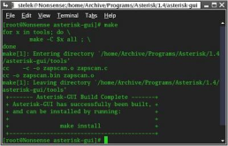
Interface Gráfica de Usuário
Introdução
É a camada de apresentação de um software utilizada para comunicação (input e output) com o usuário.
Pode ser implementada por meio de linguagens de programação visuais (Visual Basic, Delphi, Java etc.) ou por browser web via HTML (Internet Explorer, Mozilla Firefox, Google Chrome etc.)

Slide 85
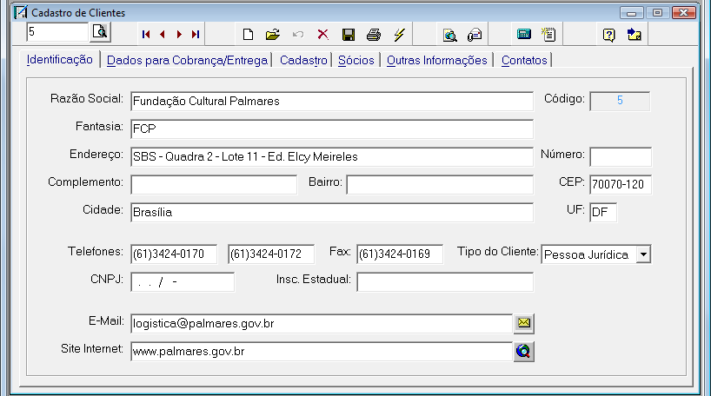
Tela com Abas

Slide 86
Tela com Abas continuação
Identifique o processo elementar e sua intenção primária.
Em um processo elementar, algumas abas podem conter informações opcionais, que podem ser preenchidas/visualizadas em outro momento. No entanto, estas abas fazem parte do processo elementar e devem ser consideradas na sua medição.

Slide 87
Tela com Abas
continuação
Verifique se há pontos de reentrada na tela, isto é, em dado momento do aplicativo, somente algumas abas estão disponíveis para entrada de dados, por exemplo. Isto pode caracterizar uma quebra de unicidade do processo elementar.
Não considere que clicar em uma aba inicie um processo elementar de CE ou SE.

Slide 88
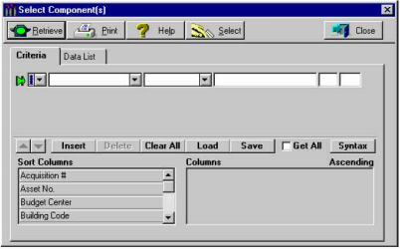
Tela com Abas
continuação
Os parâmetros de pesquisa são informados em uma aba e o resultado em outra, mas a tela atende a uma única CE.

Slide 89
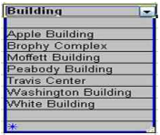
Lista Drop-Down
É usada para o usuário selecionar um valor em uma lista.
Pode ser uma CE se os valores são recuperados de um ALI ou AIE.
Listas fixas ou que acessem arquivos de código (dados de código) não são contados.

Slide 90
Check-Box
É um recurso de controle que consiste de um gráfico e um texto associado, que permite ativar ou desativar uma opção.
É um indicador da presença ou ausência de determinada característica que é enviado ou apresentado pelo sistema.
Deve ser contado como um DER na função de transação que o utiliza.

Slide 91
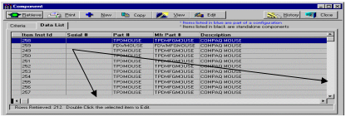
Scroll Bars
Permitem ao usuário visualizar informações adicionais.
Não são funções separadas, são parte da função de transação. São consideradas como uma capacidade de comandar uma ação.

Slide 92

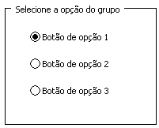
Radio Button
São utilizados para selecionar uma entre várias opções. São exclusivos, isto é, ao selecionar um em um grupo, os outros são desmarcados.
Contar um DER para todo o grupo de opções que especifica a resposta à informação desejada.

Slide 93
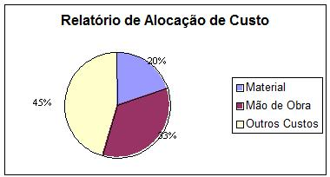
Gráficos
Podem ser considerados como Consulta Externa ou Saída Externa.
Contar um DER para cada coordenada.
No gráfico abaixo contamos 1 DER para o percentual e 1 DER para a legenda.

Slide 94
Caso Prático Sistema de
Recursos Humanos
Determinar a Complexidade Funcional de cada Função de Transação

Slide 95
Calcular Tamanho Funcional

Slide 96

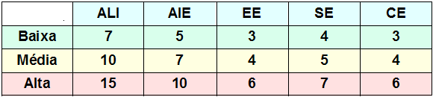
Cálculo do Tamanho Funcional
Contribuições, de acordo com a função e complexidade

Slide 97
Exemplo de Cálculo do Tamanho Funcional
Complexidade
Quantidade
Contribuição
Total
Total
Baixa
4
7
28
38
ALIs
Média
1
10
10
Alta
0
15
0
Baixa
2
5
10
10
AIEs
Média
0
7
0
Alta
0
10
0
Baixa
1
3
3
35
EEs
Média
5
4
20
Alta
2
6
12
Baixa
0
4
0
17
SEs
Média
2
5
10
Alta
1
7
7
Baixa
3
3
9
23
CEs
Média
2
4
8
Alta
1
6
6
Total PFs: 123 PFs

Slide 98
Fórmulas

Slide 99
Projetos de Desenvolvimento
Fórmula
DFP = ADD + CFP, onde:
  DFP é a contagem de pontos de função do projeto de desenvolvimento;
  ADD é o tamanho das funcionalidades entregues ao usuário pelo projeto de desenvolvimento;
  CFP é o tamanho das funcionalidades de conversão;
  Nota: Depois da instalação do software as funções de conversão de dados são retiradas do tamanho da aplicação.

Slide 100
Projetos de Desenvolvimento
Exemplo
Tipo Função | Quantidade | Tamanho
ALI | 4 | 28
AIE | 4 | 20
EE | 7 | 26
SE | 6 | 26
CE | 5 | 15
Total | 26 | 115
CFP | 1 | 3
DFP = ADD + CFP
DFP = 115 + 3
DFP = 118

Slide 101
Aplicação
Primeira Instalação
Fórmula
AFP = ADD, onde:
  AFP é a contagem de pontos de função da aplicação;
  ADD é o tamanho das funções a serem entregues pelo projeto de desenvolvimento (excluído o tamanho de qualquer funcionalidade de conversão, ou a funcionalidade existente no momento da contagem.

Slide 102
Aplicação
Primeira Instalação
Exemplo
Tipo Função | Quantidade | Tamanho
ALI | 4 | 28
AIE | 4 | 20
EE | 7 | 26
SE | 6 | 26
CE | 5 | 15
Total | 26 | 115
AFP = ADD
AFP = 115

Slide 103
Caso Prático Sistema de
Recursos Humanos
Determinar o tamanho funcional
  Projeto de Desenvolvimento
  Aplicação

Slide 104
Caso Prático Sistema de
Recursos Humanos
Praticar Técnicas de Estimativas da NESMA
Contagem Estimada
Contagem Indicativa

Slide 105
Projetos de Melhoria

Slide 106
Projetos de Melhoria
Alteração em Funções de Dados
Alteração em Funções de Transação
Fórmula para o Tamanho do Projeto de Melhoria
Fórmula para o Tamanho da Aplicação Após um Projeto de Melhoria

Slide 107

Projetos de Melhoria
Devem ser contadas todas as funcionalidades incluídas, alteradas ou excluídas.
A fronteira que está sendo adaptada permanece a mesma.
Caso exista mais de uma aplicação no escopo da contagem, haverá várias fronteiras e contagens separadas para cada aplicação. A soma das contagens será a contagem do projeto de melhoria.

Slide 108




Projetos de Melhoria
As funções de dados ou funções de transação que sofrerem impacto no projeto de melhoria devem ser organizadas e separadas.
Projeto de Melhoria
Funções Incluídas
ADD
Funções Alteradas
CHG
Funções Excluídas
DEL
Antes
CHGB
Depois
CHGA

Slide 109
Alteração em Funções de
Dados
Para considerar uma função de dados alterada em um projeto de melhoria, é obrigatório que a função seja estruturalmente alterada. Por exemplo, inclusão ou remoção de campos ou alteração de características de um campo.
A alteração de característica pode ser a mudança do tipo de variável (NUM para CHAR) ou ainda no tamanho do campo (CHAR(30) para CHAR(60)) quando representarem requisitos funcionais.

Slide 110
Alteração em Funções de
Dados
Inclusão de novos registros ou alteração de valores em registros já existentes não é alteração da função de dados.
Se campos foram incluídos ou alterados estruturalmente mas a aplicação não os utilizar, então não houve alteração da função de dados para aquela aplicação.
Se a aplicação passa a referenciar ou modificar um campo já existente no arquivo lógico, então para aquela aplicação a função de dados foi alterada.

Slide 111
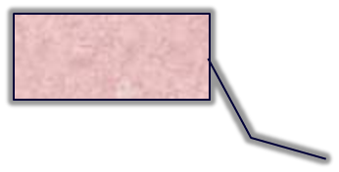
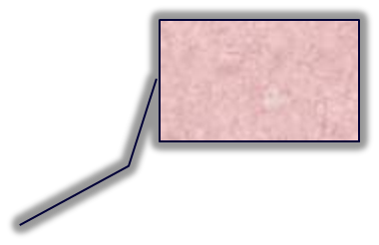
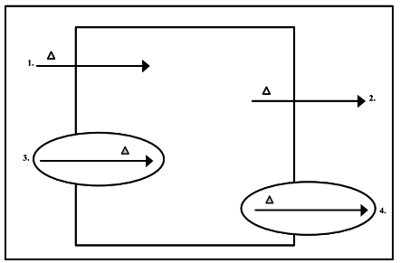


Alteração em Funções de
Transação
Inclusão, exclusão ou alteração de DER.
Alteração da lógica de processamento.
Inclusão ou exclusão de ALR.
Um DER foi incluído
Um DER foi excluído e outro alterado
A lógica de validação foi alterada
O critério de pesquisa da consulta foi alterado

Slide 112
Projetos de Melhoria
Fórmula
EFP = ADD + CHGA + CFP + DEL, onde:
  EFP é a contagem de pontos de função do projeto de melhoria;
  ADD é o tamanho das funções incluídas pelo projeto de melhoria;
  CHGA é o tamanho das funções alteradas pelo projeto de melhoria. Reflete o tamanho após as modificações;
  CFP é o tamanho das funcionalidades de conversão;
  DEL é o tamanho das funções excluídas pelo projeto de melhoria;

Slide 113
Projetos de Melhoria
Exemplo
Tipo Função | Modificação | Quantidade | Tamanho
EE | Alterada | 2 | 9
SE | Incluída | 1 | 4
EE | Excluída | 1 | 3
CFP |  | 0 | 0
EFP = ADD + CHGA + CFP + DEL
EFP = 4 + 9 + 0 + 3
EFP = 16

Slide 114
Aplicação
Após um Projeto de Melhoria
Fórmula
AFPA = (AFPB + ADD + CHGA) - (CHGB + DEL), onde:
  AFPA é a contagem de pontos de função da aplicação após o projeto de melhoria;
  AFPB é a contagem de pontos de função da aplicação antes do projeto de melhoria;
  ADD é o tamanho das funções incluídas pelo projeto de melhoria;
  CHGA é o tamanho das funções alteradas pelo projeto de melhoria. Reflete o tamanho após as modificações;
  CHGB é o tamanho das funções alteradas pelo projeto de melhoria. Reflete o tamanho antes das modificações;
  DEL é o tamanho das funções excluídas pelo projeto de melhoria;

Slide 115
Aplicação
Após um Projeto de Melhoria
Exemplo
Tipo Função | Modificação | Tamanho
AFPB |  | 115
EE | Alterada após | 9
EE | Alterada antes | 9
SE | Incluída | 4
EE | Excluída | 3
AFPA = (AFPB + ADD + CHGA) - (CHGB + DEL)
AFPA = (115 + 4 + 9) - (9 +3)
APFA = 128 - 12
AFPA = 116

Slide 116
Caso Prático Sistema de
Recursos Humanos
Caso Prático – Projeto de Melhoria

Slide 117

Agradecemos a sua participação
A PSM Transition Organization
info@metricas.com.br

